Slide 1
2D게임프로그래밍
제안서
게임공학과 (A)
2014180045
허정민

Slide 2
목차
게임 컨셉
게임 실행 흐름
개발범위
개발 일정
자체 평가

Slide 3
CONCEPT
4방향 탄막 슈팅 게임
던전 !!

Slide 4
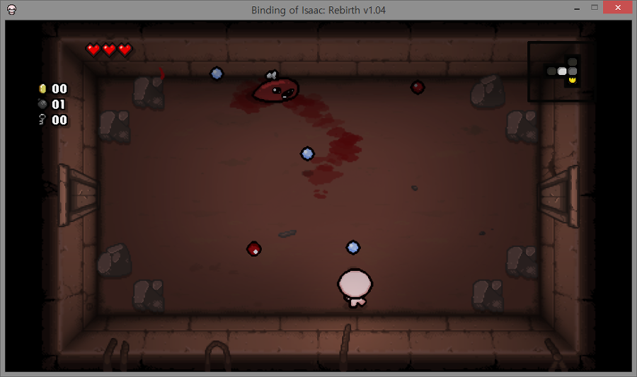
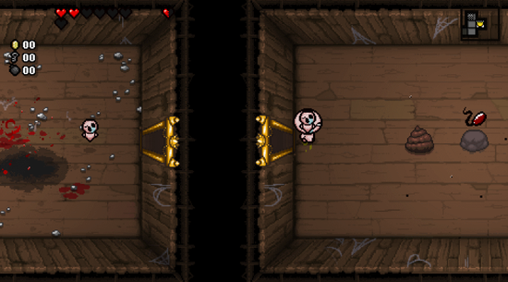
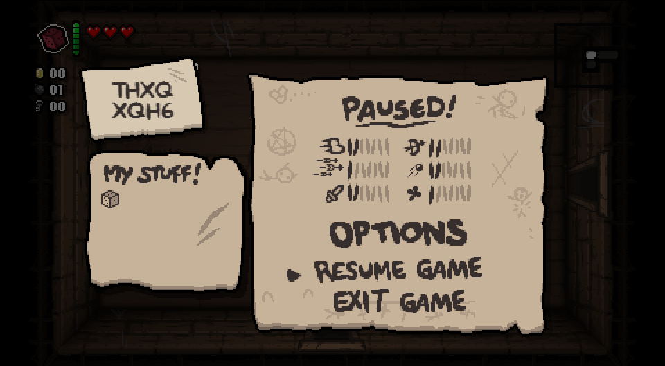
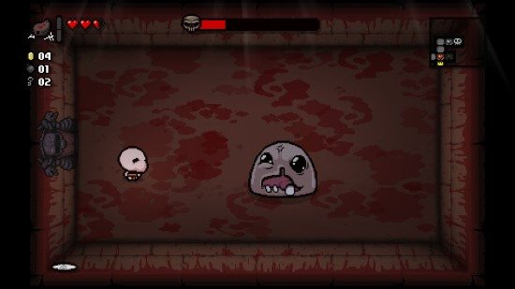
게임 실행 흐름
체력
몬스터
눈물
방 이동
네 방향으로 눈물을 발사해서 몬스터 공격
보스방에서
보스를 잡으면
스테이지
클리어 !
여러가지 능력치

Slide 5
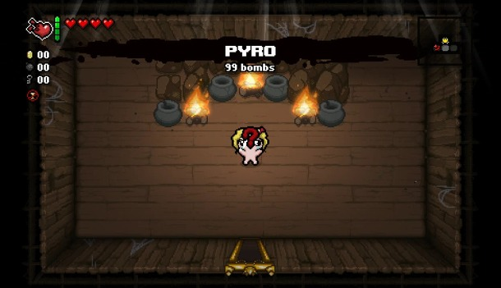
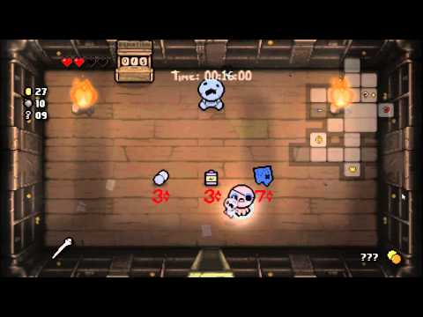
여러 종류의 방
아이템을 획득할 수 있는 황금방
돈으로 아이템을 살수 있는 상점

Slide 6
개발 범위
내용 | 범위
맵 | 여러 개의 사각형 방이 연결된 형태
캐릭터 컨트롤 | 좌우 상하 이동, 좌우 상하 투사체 발사
스테이지 | 방을 이동할때마다 새로운 적, 새로운 지형 생성, 보스방을 격파하면 다음층으로 이동
사운드 | 스테이지 별 배경음악, 각각 몬스터 별 사운드, 피격, 적중시 사운드
애니메이션 | 몬스터 별 걷기, 투사체 발사하기, 피격시 애니메이션
승리/패배 조건 | 승리 – 모든 보스를 처치하면 승리 패배 – 체력이 0 이 되면 패배
게임 코어 기능 | 방에 있는 모든 오브젝트는 파괴될 수 있다 아이템을 먹으면 그 아이템이 가지고 있는 능력치만큼 주인공의 능력치 상승

Slide 7
개발 계획
주차 | 내용
1 주 | 상세 계획서작성 및 리소스 수집
2 주 | 주인공 캐릭터 이동, 투사체발사 구현 및 애니메이션 구현
3 주 | 배경 및 몬스터 AI 구현, 충돌 처리 구현, 간단한 방 이동 구현
4 주 | 1차 프로토타입 테스트, 열쇠 폭탄 등 드롭 아이템 추가
5 주 | 주인공 캐릭터 및 몬스터 스텟 구현, 패시브 아이템 추가
6 주 | 몬스터 AI 알고리즘 고도화, 보스방 및 보스 몬스터 추가
7 주 | 상세 UI 설계 및 구현, 액티브 아이템 추가
8 주 | 배경음악 등 상세 사운드 추가, 방 랜덤생성 및 방 이동 애니메이션 구현
9 주 | 최종 실행 버전 상세 테스트
10 주 | 패키징 및 배포판 완성

Slide 8
자체 평가
평가 항목 | 평가 (A:매우잘함, B:잘함, C:보통, D:못함, E:매우못함)
발표자료에 포함할 내용을 다 포함했는가? | A
게임 컨셉이 잘 표현되었는가 ? | C
게임 핵심 메카닉의 제시가 잘 되었는가 ? | B
게임 실행 흐름이 잘 표현되었는가 ? | B
개발 범위가 구체적이며, 측정 가능한가 ? | A
개발 계획이 구체적이며 실행 가능한가 ? | B

Slide 9
Thank You

